Slide 1

HCCI均质充量燃烧

Slide 2
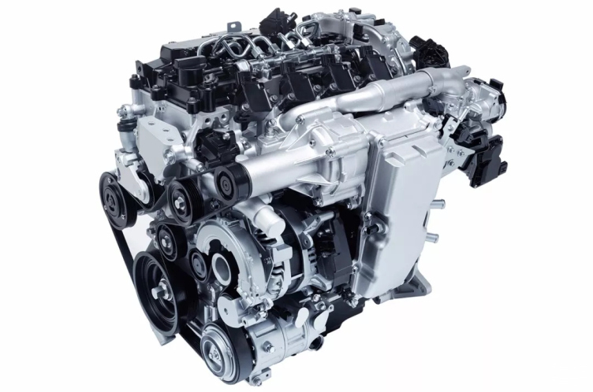
技术简介
HCCI（均质充量压燃）的全称为Homogeneous Charge Compression Ignition
均质充量：向汽缸里面注入比例非常均匀的空气和燃料混合气
压燃：通过活塞压缩混合气使之温度升高至一定程度时自行燃烧。
该技术在90年代初已经被提出并开始实验，但是当时电子控制技术没有现在成熟，所以这项技术直到现在才被大众所知。
2017年东京车展马自达公布的采用HCCI技术的SKYACTIV-X发动机

Slide 3
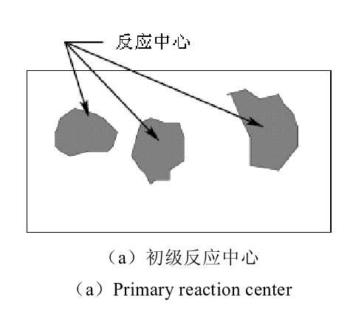
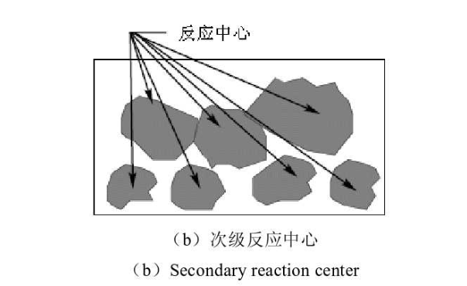
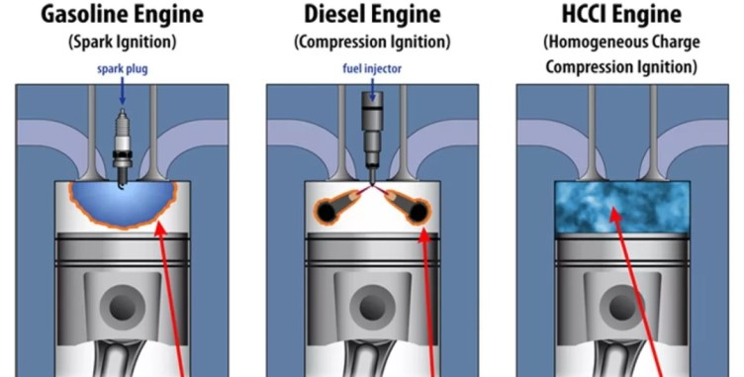
燃烧方式
大多数燃料的HCCI燃烧表现出独特的二阶段放热
第一阶段放热与低温动力学反应有关,此时是冷焰、蓝焰。
在第一阶段放热和主放热之间有一个时间延迟,延迟时间主要由这些反应的NTCR（negative temperature coefficient regime）决定的；
第二阶段燃烧是多点同时进行的,一旦着火,混合气迅速燃烧,没有可视火焰传播
HCCI没有一般燃烧中的流动,局部仍存在不均匀物质,从而有局部波动现象
汽油机、柴油机以及HCCI发动机燃烧方式对比
Notes:
1.NTCR-负温度系数现象,即温度升高,反应变慢
2.一般认为HCCI的完全燃烧仅由化学动力学控制，而不是反应速率控制

Slide 4
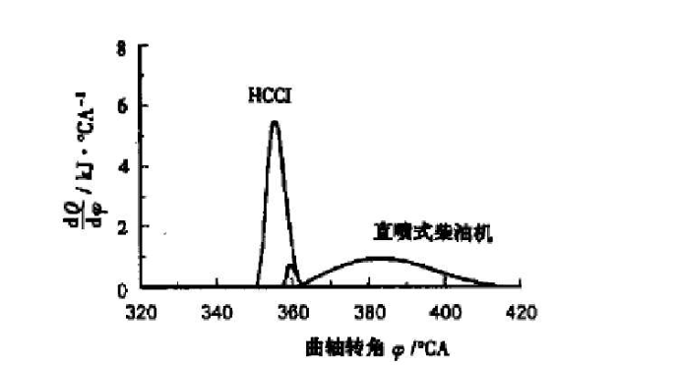
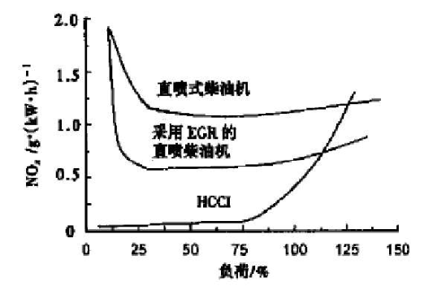
燃烧特点
HCCI具有很高的放热速率
压燃的燃烧方式提高了压缩比
没有高温区没有发光的燃烧，减小热损失
压缩点火避免了缸内直喷发动机的节流损失
HCCI具有良好的排放特性-Nox排放低
均质的稀薄燃烧
燃烧温度低
燃油与空气均匀混合，不存在局部富油区，因此碳烟排放也较压燃柴油机少
运行范围窄
HCCI与直喷式柴油机规范化放热率曲线比较
HCCI与传统燃烧方式Nox排放比较
Notes:
1.规范化放热率：放热量对曲轴转角求导和曲轴转角的图线-说明HCCI和直喷式柴油机相比具有极高的放热速率，接近Otto循环
2.讲到没有发光的时候可以refer一下前文提到的HCCI第一阶段蓝焰
3.对应运行范围窄：对于高十六烷值燃料，由于HCCI 发动机燃烧非常迅速，在高负荷工况下(混合气浓度大) 易发生爆震；对于高辛烷值的燃料，由于HCCI 燃烧为稀薄燃烧，发动机在小负荷工况下容易熄火

Slide 5
优点
具有很高的放热速率；
具有较好的NOx排放特性；
燃烧周期短；
主要受化学反应而不是受混合过程的支配，能够使得燃烧周期比传统的柴油机短；
由于它采用压缩点燃的缘故，可以采用相当稀薄的混合气，因此可以按照变质调节的方式，直接通过调节喷油量来调节扭矩，不需要节气门；
HCCI发动机的燃烧温度低，对燃烧室壁的传热很低，能够减少辐射热的传递；
可以使用多种燃料（汽油、柴油、天然气、二乙醚、氢气、乙醇等），在一定工况下可以实现稳定运行，得到较好的运行和排放效果。
Notes:
1.不需要节气门意味着进气阻力可以减小
2.注意：柴油可以用作HCCI的燃料，但是效果远不如汽油，因为汽油有较高的挥发性，能够在汽缸内尽快与空气混合形成均匀的油气混合气，而柴油沸点高，与空气较难混合均匀。

Slide 6
缺点（技术难点）
在燃烧时刻的控制上，HCCI发动机靠汽缸的压力和温度自燃，油气混合气的密度，气缸的温度和压力都需要进行精确的检测和控制，所以发动机的ECU管理程序也要进行相应的加强；
由于HCCI的同时压燃和放热，瞬时间汽缸和活塞会受到强大的压力，有可能会产生爆震的现象；
排气的温度也比较低，使得发动机较难采用涡轮增压；
低排气温度使催化转化器难以正常工作；
在大负荷高转速的时候或者冷机状态下发动机还必须依靠传统的火花塞点火系统

Slide 7
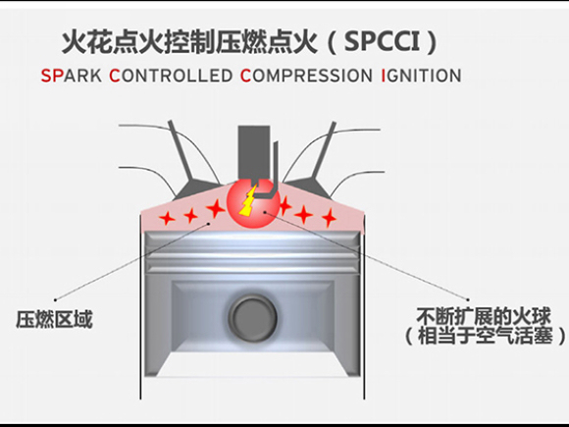
前景
早在2014年，马自达工程团队就在均质压燃技术上取得进展，这家日本车厂重新定义了HCCI的意义：加入了可配合HCCI发动机动态进行精确控制的火花塞转换成Spark Controlled Compression Ignition火花塞控制压燃，，缩写也变成SPCCI；
解决了HCCI发动机在低转速区间无法稳定运转的缺陷；
HCCI发动机的制造成本远低于Hybrid油电混合动力系统（仅是Hybrid系统成本的20%）、而节能效果却可达到Hybrid系统或柴油发动机的80%；

